Slide 1
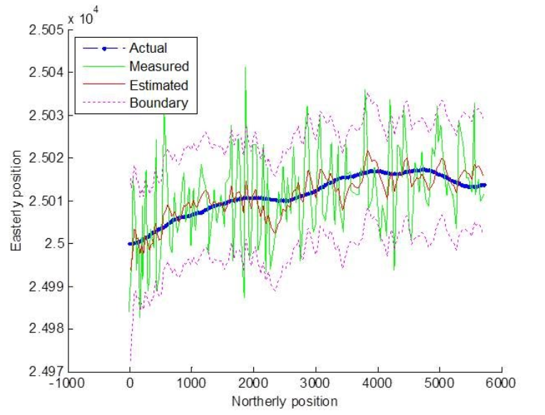
Chapter_5
The Kalman Filter
Speaker :
Yiran CHEN

Slide 2
THE KALMAN FILTER
理解 卡尔曼 滤波器 概念 （Data fusion）
五大公式推导 （Kalman gain）
实例参考
Content

Slide 3
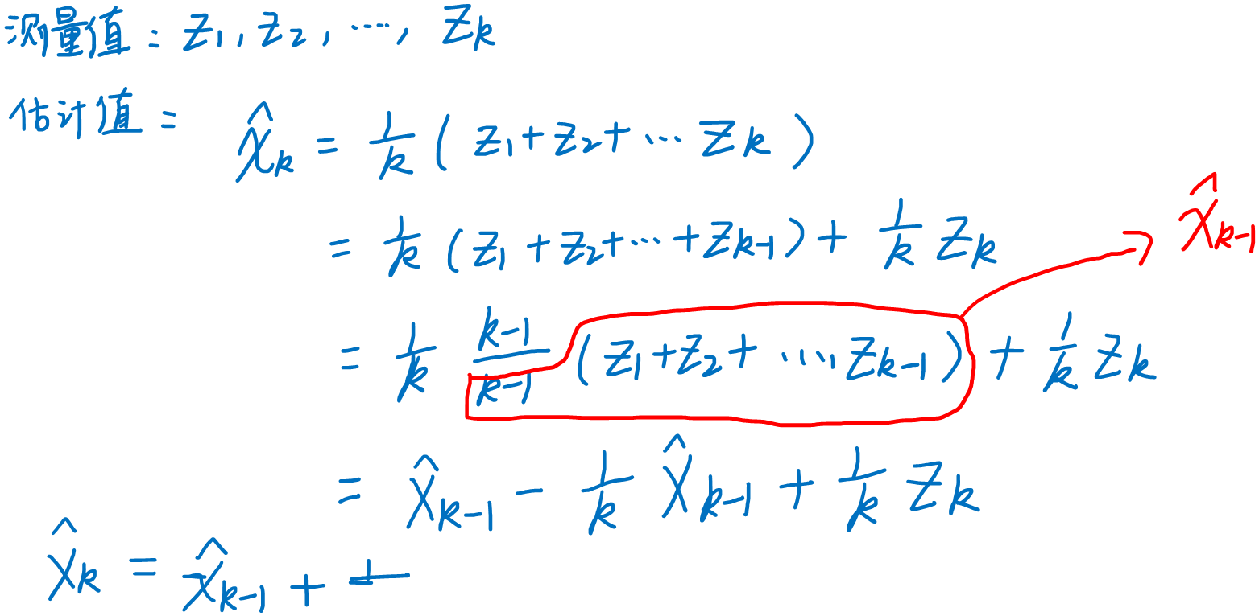

1. 概念： optimal recursive data processing altgorithm
THE KALMAN FILTER
Kalman filter ：一种最优化递归数字处理算法
卡尔曼滤波(Kalman filter)是一种利用线性系统状态方程，通过系统输入输出观测数据，对系统状态进行最优估计的算法。由于观测数据中包括系统中的噪声和干扰的影响，所以最优估计也可看作是滤波过程。
数据滤波是去除噪声还原真实数据的一种数据处理技术，Kalman滤波在测量方差已知的情况下能够从一系列存在测量噪声的数据中，估计动态系统的状态。由于它便于计算机编程实现，并能够对现场采集的数据进行实时的更新和处理，Kalman滤波是目前应用最为广泛的滤波方法，在通信，导航，制导与控制等多领域得到了较好的应用。
当前的估计值=上一次的估计值+系数（当前的测量值—上一次的估计值）

Slide 4


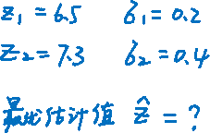
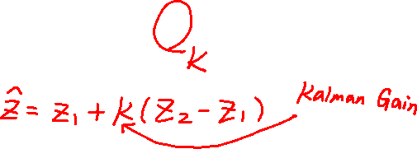
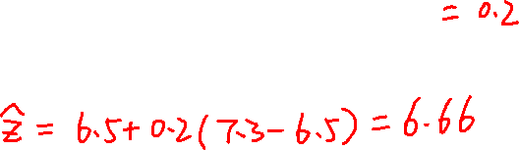

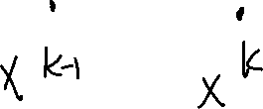
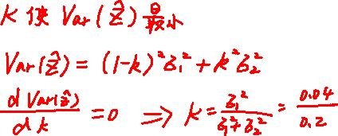
数据融合
THE KALMAN FILTER
Data fusion
模型计算值
传感器观测值
误 差 （不确定性）

Slide 5
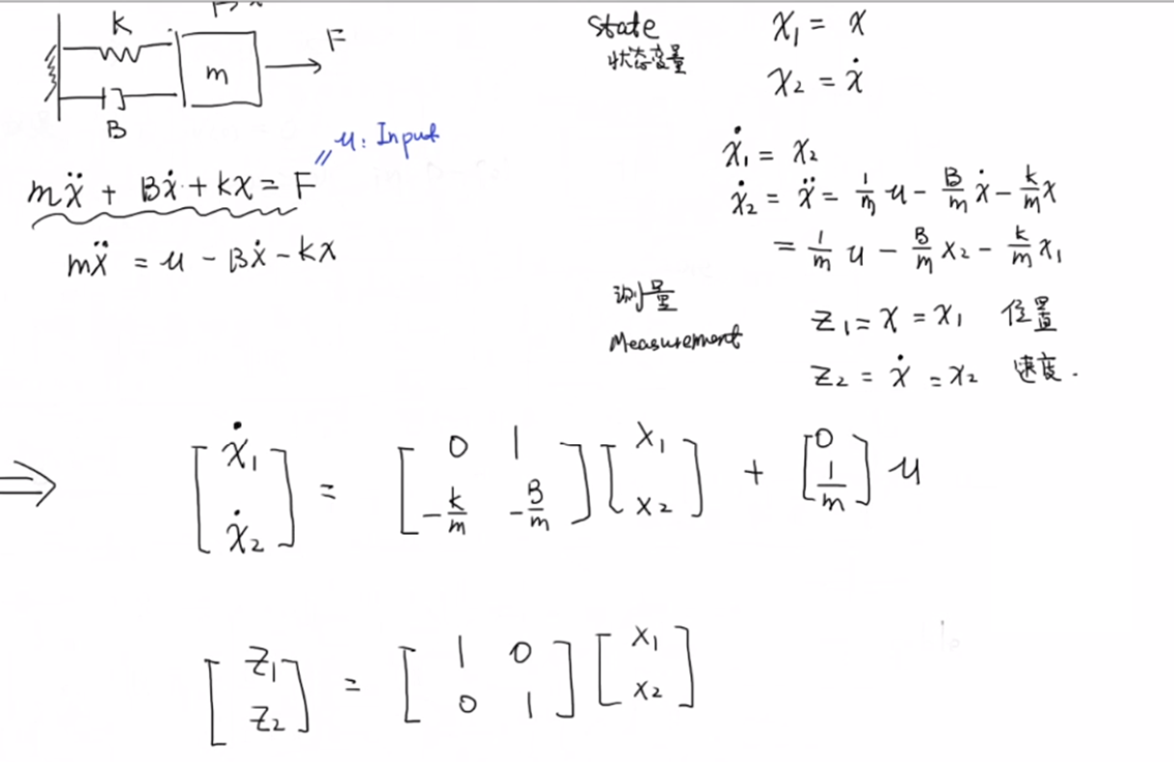

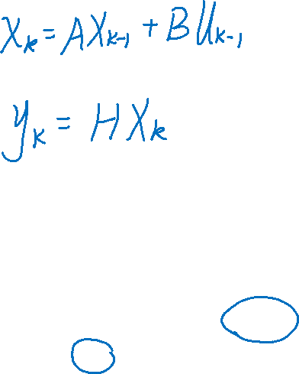
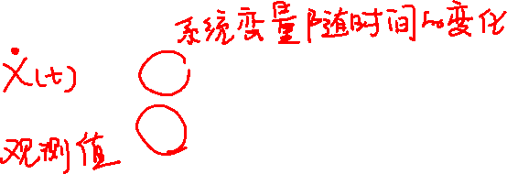
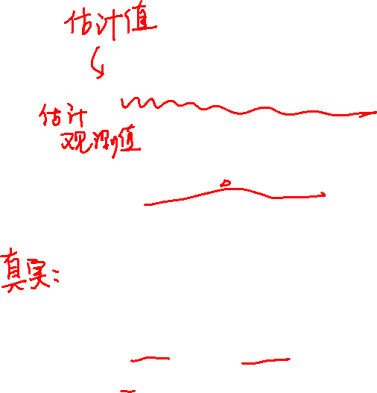
状态空间表达
THE KALMAN FILTER

Slide 6
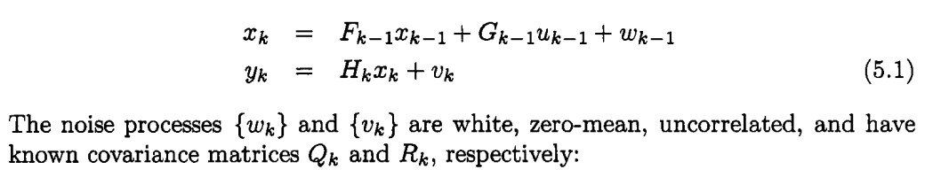
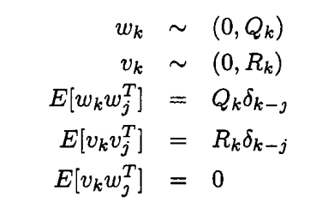

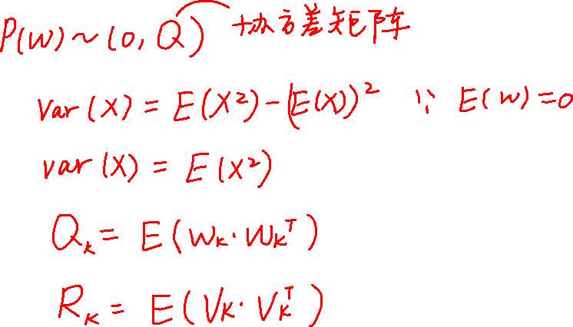

Slide 7
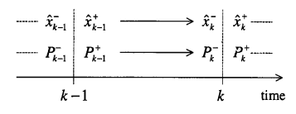


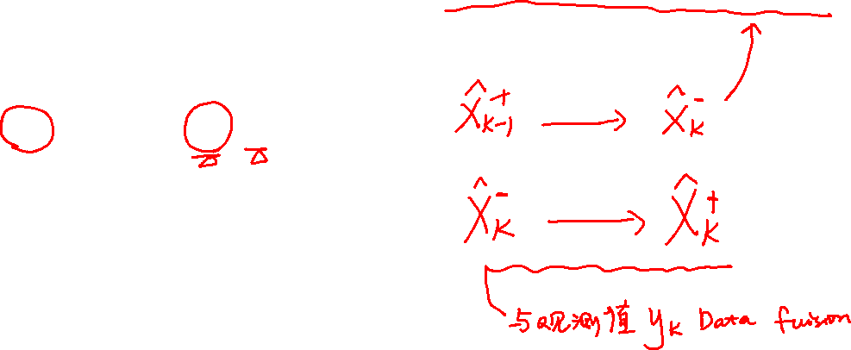
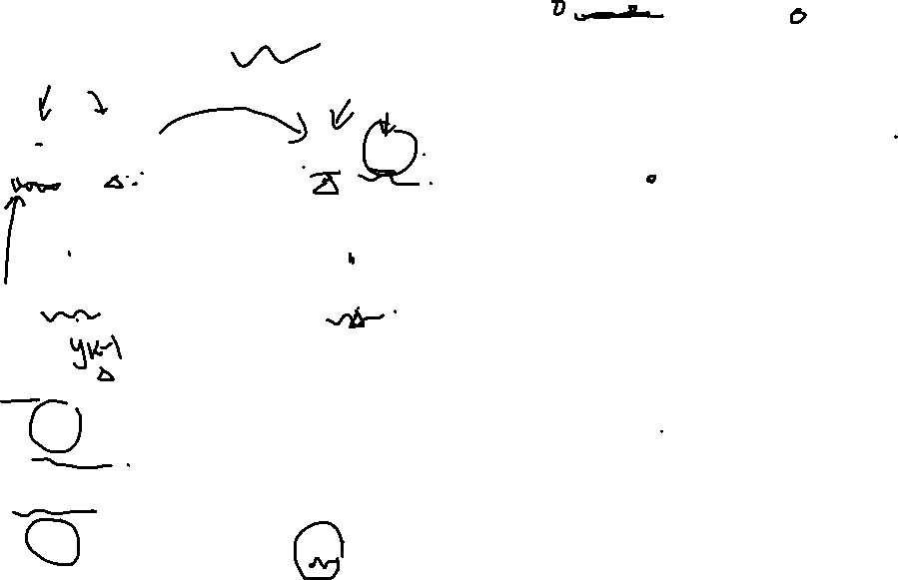
2. 公式推导
THE KALMAN FILTER
预测 → 校正
先验估计
后验估计

Slide 8




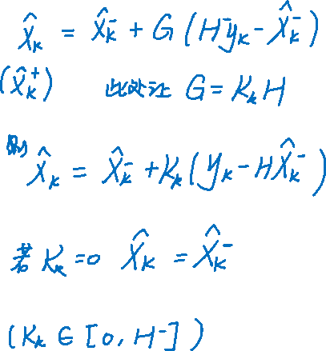

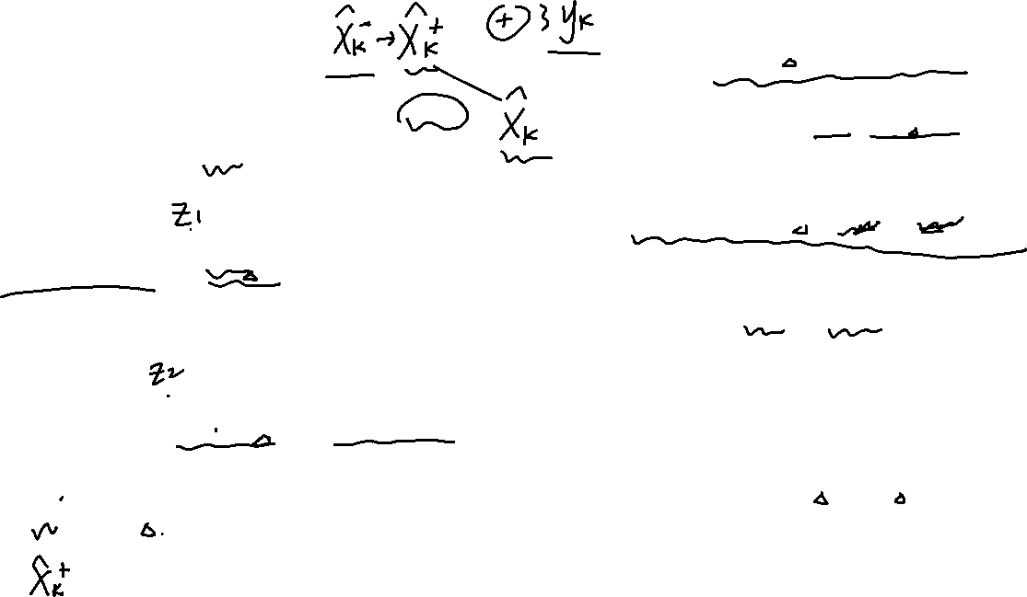
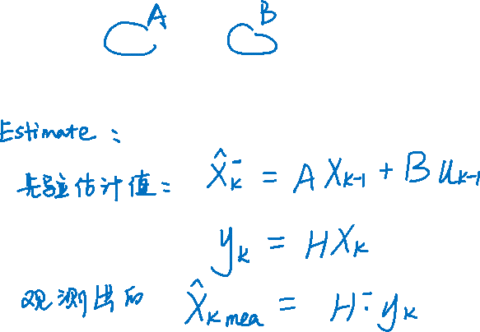
2. 公式推导
THE KALMAN FILTER
目标：寻找 让 与 越接近越好

Slide 9

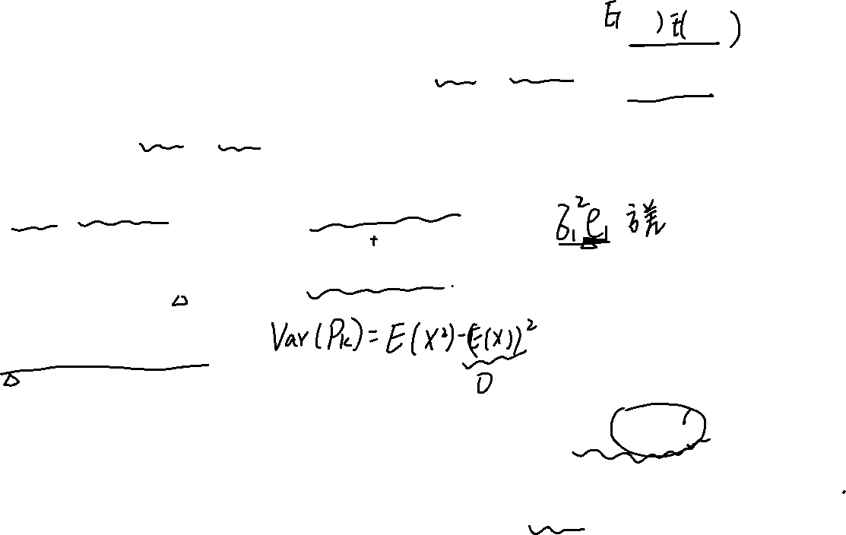
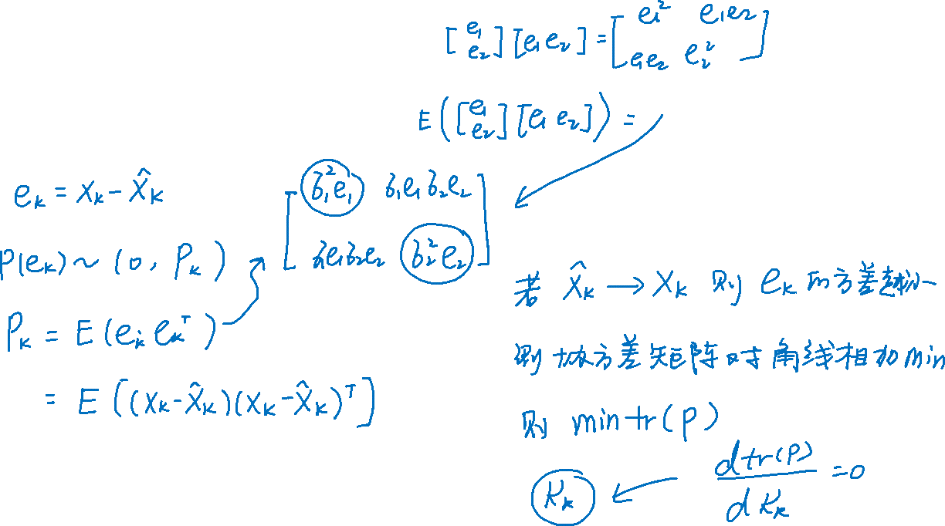
2. 公式推导
THE KALMAN FILTER
目标：寻找 让 与 越接近越好

Slide 10


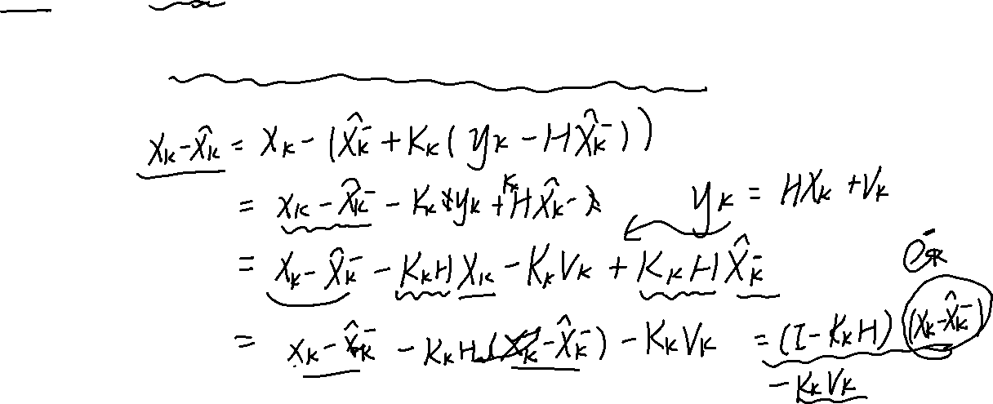
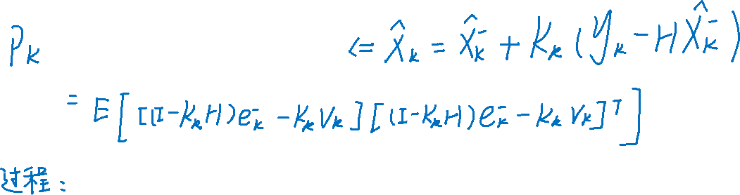
2. 公式推导
THE KALMAN FILTER
目标：寻找 的表达式

Slide 11

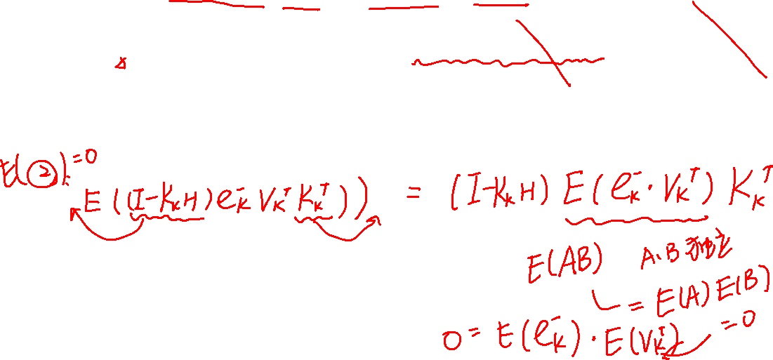
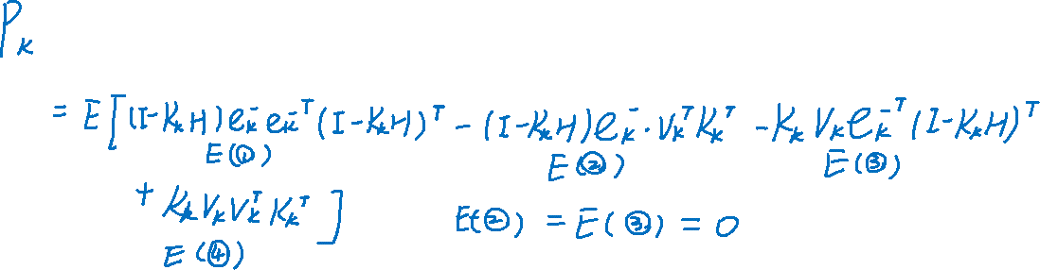
2. 公式推导
THE KALMAN FILTER

Slide 12
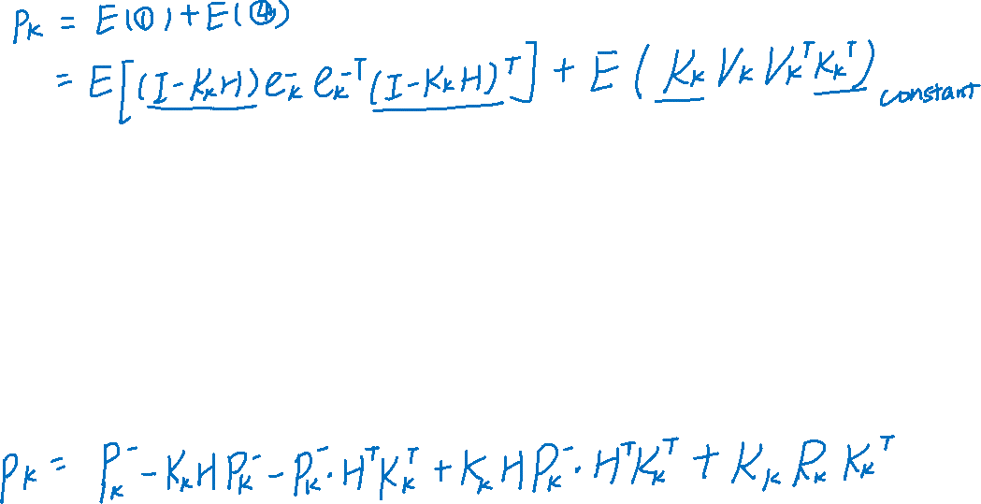
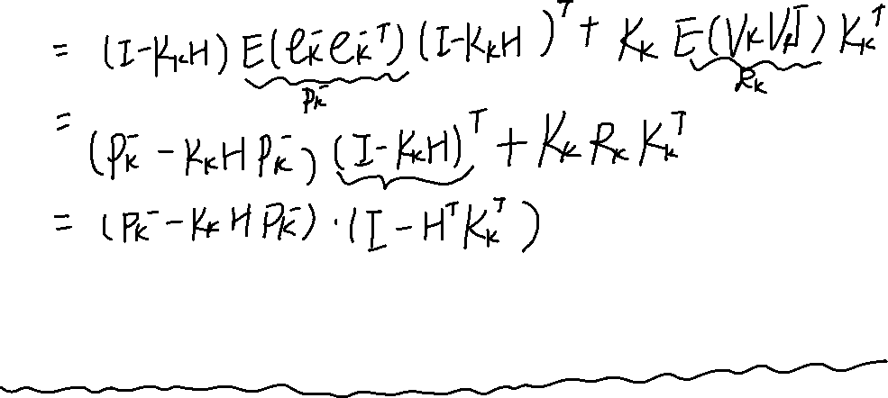
2. 公式推导
THE KALMAN FILTER

Slide 13

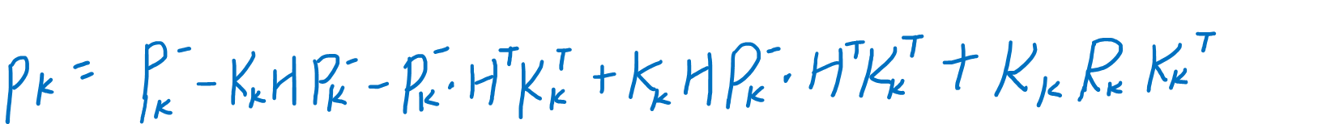
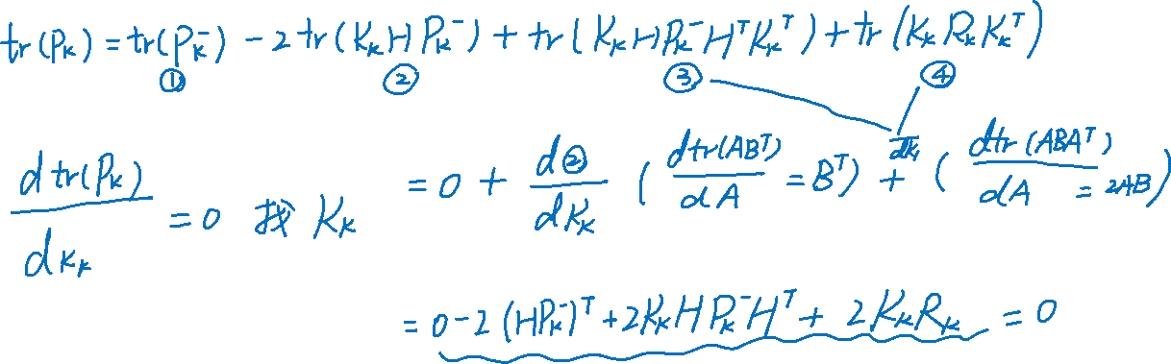

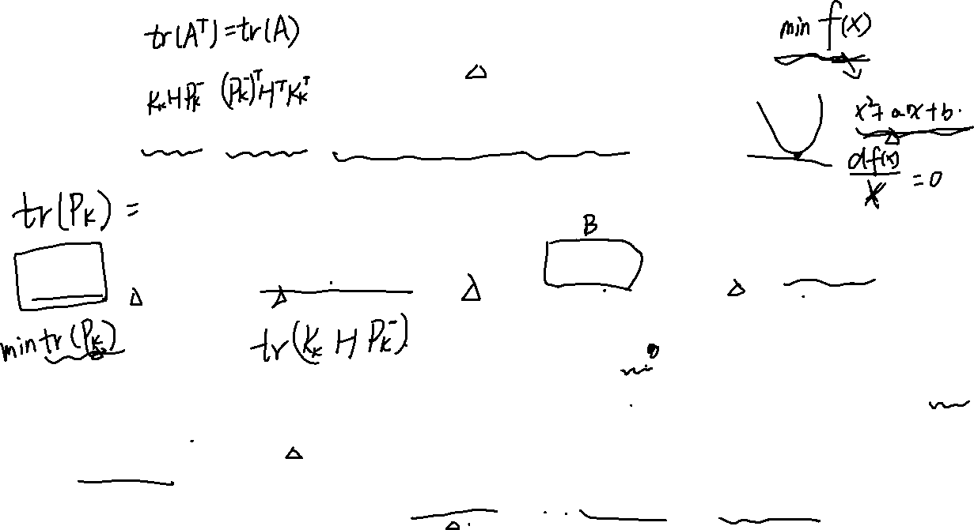
2. 公式推导
THE KALMAN FILTER
目标：寻找 的表达式

Slide 14


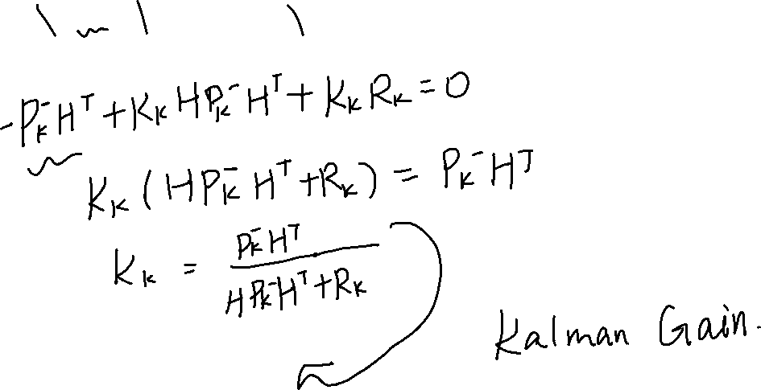
2. 公式推导
THE KALMAN FILTER

Slide 15
2. 公式推导
THE KALMAN FILTER

Slide 16




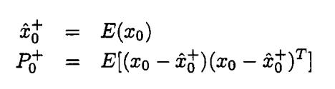
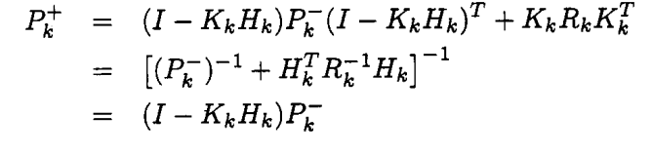
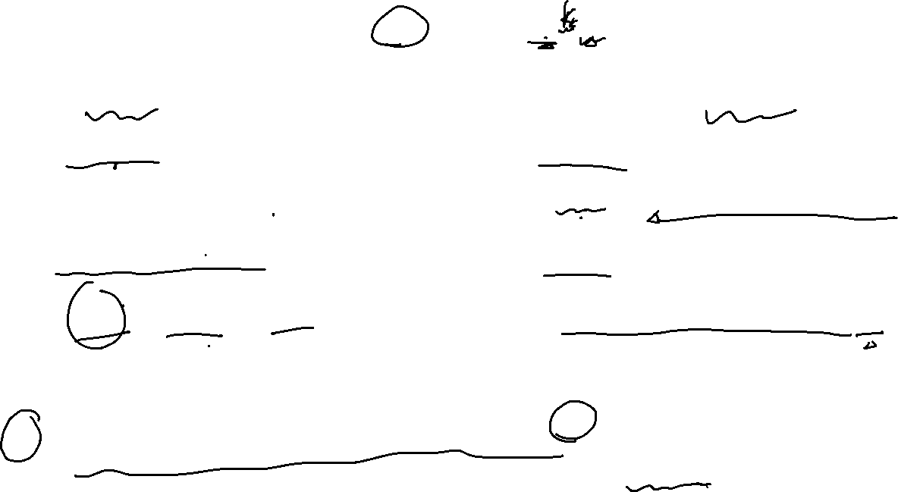
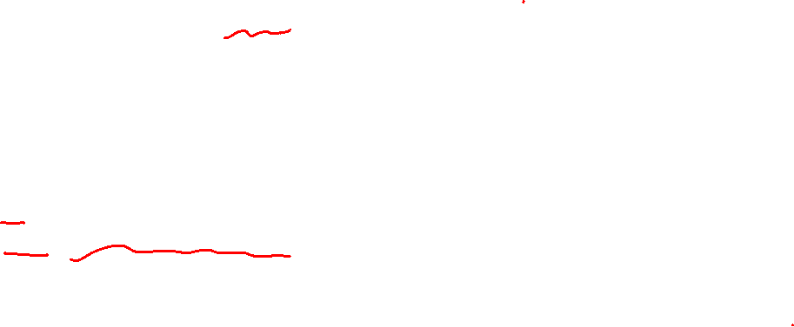
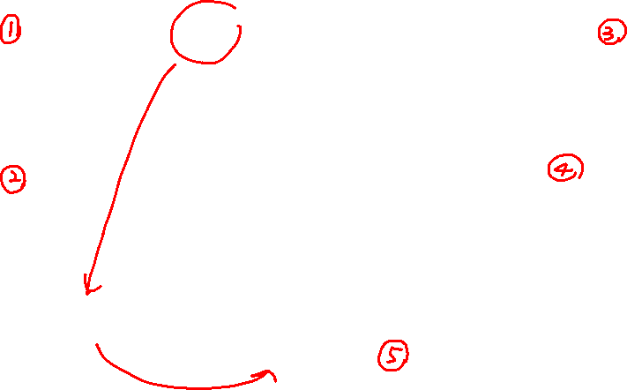
THE KALMAN FILTER
预测 → 校正
先验估计：
先验误差的协方差矩阵：
卡尔曼增益：
后验估计：
更新后验的误差协方差矩阵：

Slide 17
2. 公式推导
THE KALMAN FILTER

Slide 18
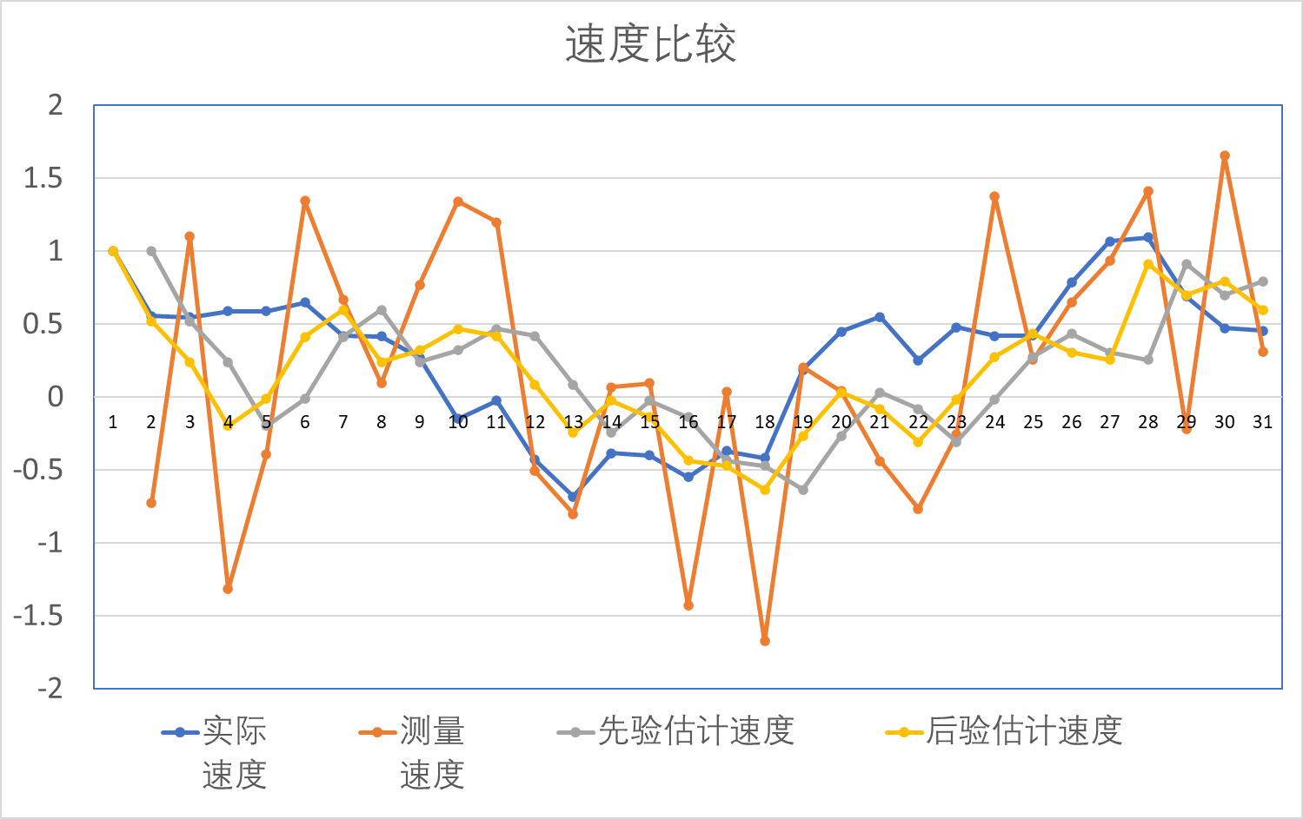

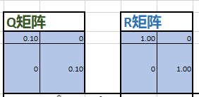
3. 参考实例
THE KALMAN FILTER

